Slide 1
Змейка
на Pygame

Slide 2
Описание проекта
Мой проект заключается в создании игры “Змейка”.Она появилась в 70-х годах. Пользователь управляет существом имитирующим змею и поедает яблоки.Главная цель: собрать как можно больше яблок

Slide 3
Цель и задачи проекта;
Целью моего проекта является создание игры на Python.
Мой проект включает следующие задачи:
Научится создавать игры на Python
Изучить библиотеку Pygame
Научиться работать со Спрайтами(Sprite)

Slide 4
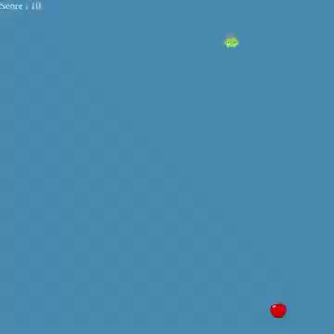
Презентация решения
Я разработал змейку на Python используя Pygame. Получилась интересная игра с тремя уровнями и удобным интерфейсом
Это видео. Нажмите на него для запуска

Slide 5
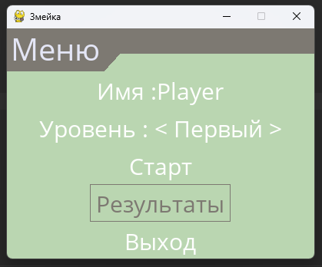
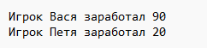
В моей змейке результат после каждой игры сохраняется в файл
При желании таблицу результатов можно просмотреть нажатием на кнопку

Slide 6
Итоги и перспективы.
В итоге данный проект помог мне научится работать с библиотекой Pygame и другими. Я смог разработать небольшую игру на Python. В будущем планирую добавить интересные уровни и опубликовать игру на игровой площадке.

